Slide 1
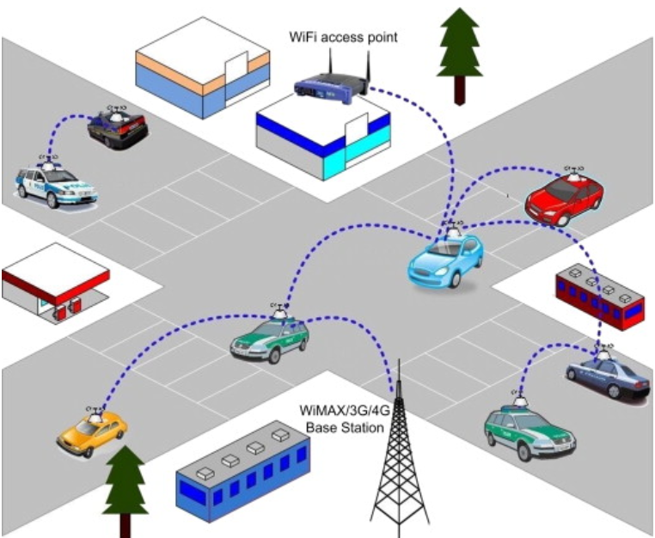

Aluno: Tiago Maessi
Disciplina: Estudo Orientado
Prof° Alexandre Sztajnberg
Avaliação de Desempenho de Rede
LoRaWAN em Comunicações Veiculares
Programa de Pós Graduação em Engenharia Eletrônica
Departamento de Eletrônica e Telecomunicações

Slide 2
Agenda
Agenda
1. Introdução
2. Fundamentação Teórica
3. Metodologia
4. Cronograma
5. Referência

Slide 3
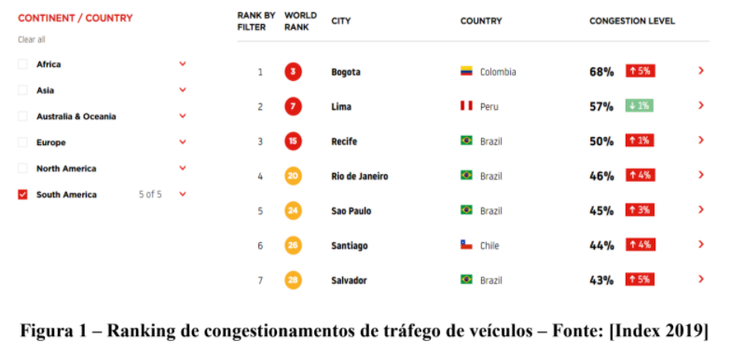
1.Introdução

Slide 4
1.Introdução
- A Internet das Coisas (Internet of Things, IoT) é definida como um paradigma no qual dispositivos, sensores ou atuadores podem se comunicar entre si, ou com outros sistemas, através de redes, como a Internet, coletando e trocando dados, o que permite a implantação de aplicações distribuídas e complexas.
- Os dispositivos que integram as aplicações na Internet das Coisas, incluindo-se as Cidades Inteligentes, têm a capacidade de integrar diversos sensores e atuadores, e também incluem interfaces de comunicação que permitem a comunicação destes dispositivos através da Internet.

Slide 5
2.Fundamentação Teórica
- O Cisco Internet Business Solutions Group (IBSG), previu que ao final de 2020 tínhamos cerca de 50 bilhões de dispositivos conectados à Internet.
- As técnicas de comunicação colaborativa utilizadas no contexto de veículos inteligentes e redes veiculares podem auxiliar em casos de:
colisão veicular
auxílio de equipes de resgate em caso de acidentes
gerenciamento de tráfego em locais de acidente
alerta sobre as sinalizações das vias
informações de diagnóstico e manutenção dos veículos
alerta de mudança de faixa ou condição da via
reserva de vagas
alerta de velocidade

Slide 6
2.Fundamentação Teórica
- Análise de dados coletados para viabilizar Cidades Inteligentes apoiando na melhoria do tráfego, redução da poluição, diminuição do tempo de transporte, etc.
- Características Redes veiculares:
utilizam redes sem-fio (Wi-fi, satélite, 4G, 5G);
maior consumo de bateria;
a mobilidade dos veículos e os cenários urbanos e rurais sugere o uso de redes ad hoc e também redes infraestruturadas;
alta velocidade com que os veículos se movem em suas trajetórias;
padrões de mobilidade;
escalabilidade;
localização geográfica;

Slide 7
2.Fundamentação Teórica
- Estudos na área de redes veiculares e mobilidade urbana se concentram principalmente em redes VANETs:
Em [dos Santos 2018], foram realizados testes de desempenho envolvendo três protocolos de roteamento: Ad hoc On-Demand Distance Vector (AODV), Destination-Sequenced Distance-Vector (DSDV) e Greedy Perimeter Stateless Routing (GPSR), considerando o padrão para redes veiculares IEEE 802.11p e cenários de mobilidade.
Em [Alves et al. 2009], foram apresentados os princípios e os desafios presentes no desenvolvimento de redes veiculares em um minicurso. As arquiteturas, os padrões de redes, as principais aplicações, projetos, o roteamento, o acesso ao meio e a camada física também foram discutidos neste minicurso. Além disto, foram apresentados os desafios e experimentos de campo.

Slide 8
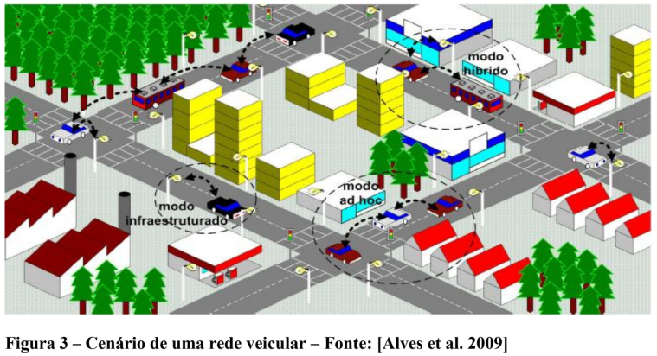
2.Fundamentação Teórica

Slide 9
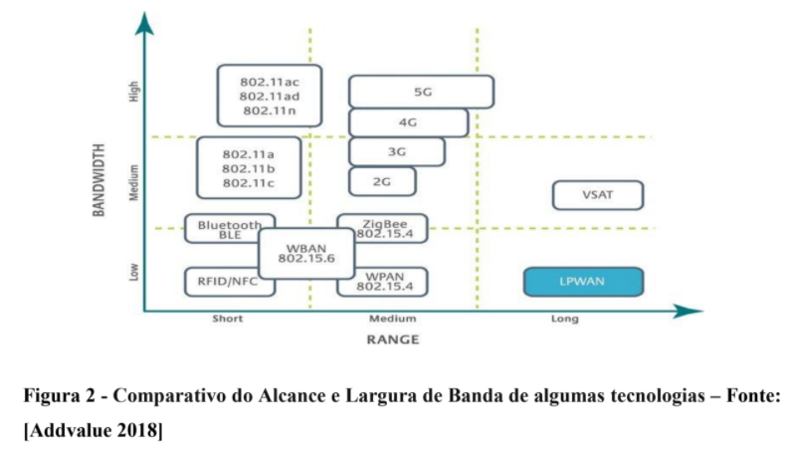
2.Fundamentação Teórica

Slide 10
2.Fundamentação Teórica
Low Power Wide Area Networks (LPWAN) e também a tecnologia Long Range (LoRa), tornam-se papel importante na comunicação de dados de redes de sensores em ambientes com pontos de detecção distantes e com baixo consumo de energia.
LoRa e LoRaWAN são, respectivamente, uma modulação proprietária desenvolvida e de propriedade pela Semtech Corporation e um padrão de rede, focado em alavancar propriedades da modulação LoRa, proposta pela LoRa Alliance.
LoRa é uma tecnologia proprietária de camada PHY, baseada no Chirp Spread Spectrum (CSS) técnica de modulação. Devido ao fato de que esta tecnologia é patenteada, e nenhuma descrição clara da modulação está disponível. Algumas informações pode ser encontrado em documentos semi-oficiais da Semtech e da LoRa Alliance.

Slide 11
2.Fundamentação Teórica
LoRa Chirp Spread Spectrum
A ideia por trás do CSS é que um sinal senoidal de frequência linearmente variável e duração fixa, chamada chirp, pode ser empregada para “espalhar” informações por um espectro do que normalmente precisaria ocupar. Essa distribuição uniforme de um símbolo em uma largura de banda maior fornece resistência ao ruído seletivo de frequência e interferentes, ao preço de uma eficiência espectral menor. Usando alguns adicionais precauções, o CSS também pode ser mais resiliente à interferência de vários caminhos e a Efeito Doppler do que outras modulações mais convencionais.
O número de bits que LoRa codifica em um símbolo é um parâmetro ajustável, chamado SF (Spread Factor).

Slide 12
2.Fundamentação Teórica
Características LPWAN:
densidade menor gateways para cobrir vastas áreas;
nós não estão associados a um gateway específico;
a inteligência e a complexidade são enviadas ao servidor de rede, que gerencia a rede;
Não necessita handover de gateway para nós em movimento;
Os nós em uma rede LoRaWAN são assíncronos e se comunicam quando tem dados prontos para enviar;

Slide 13
2.Fundamentação Teórica
Características LPWAN:
a segurança da rede garante autenticidade do nó na rede enquanto a camada de segurança do aplicativo garante que o operador da rede não tenha acesso aos dados do aplicativo do usuário final;
o protocolo LoRaWAN gerencia os tempos de retorno dos ACK`s, e faz os ajustes para adaptar as taxas de transmissão de forma a gerenciar e tornar mais eficiente os tempos entre as comunicações otimizando o consumo de energia;
define taxas de transmissão de dados, o suporte à comunicação bidirecional e a oferta de serviços de mobilidade e localização dos nós da rede;

Slide 14
2.Fundamentação Teórica
Características LPWAN:
A tecnologia LoRa consiste na camada física da rede, e de acesso ao meio (Medium Access Control – MAC), em sua camada de rádio é baseada em uma técnica conhecida por (CSS), Chirp Spread Spectrum Modulation, a qual resulta em baixa sensibilidade, permitindo transmissões a longas distâncias otimizada para aplicações de longo alcance, baixo consumo de energia e baixa taxa de transmissão.

Slide 15
2.Fundamentação Teórica
O consumo de energia, a faixa de transmissão e a resistência à interferência do ruído podem ser determinados a partir de quatro parâmetros de configuração da camada física do LoRa:
a frequência da portadora;
a largura de banda;
a taxa de código (Code Rate – CR);
o fator de espalhamento (Spreading Factor – SF);

Slide 16
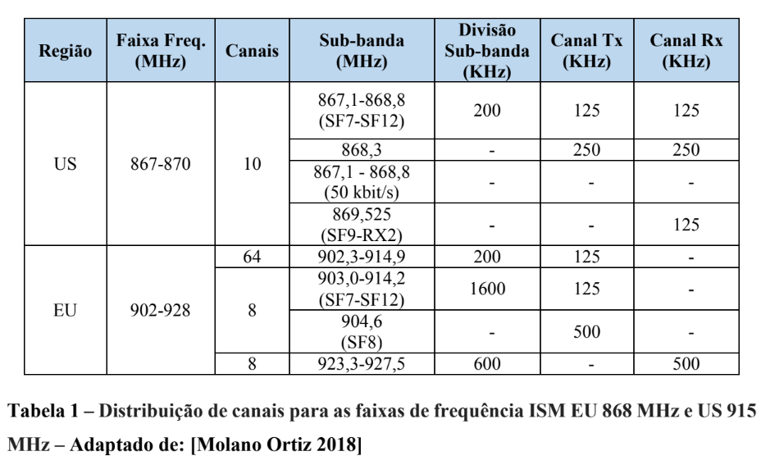
2.Fundamentação Teórica

Slide 17
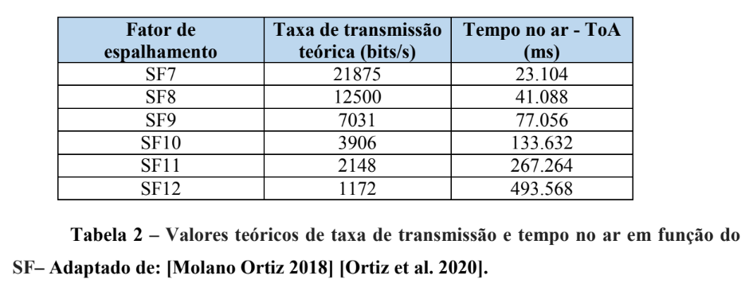
2.Fundamentação Teórica

Slide 18
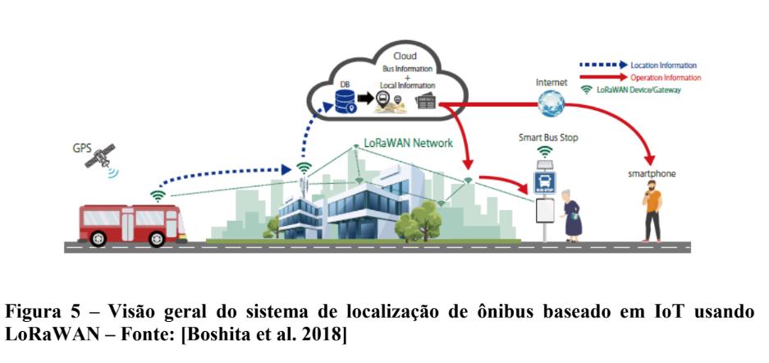
2.Fundamentação Teórica

Slide 19
2.Fundamentação Teórica
Em [Magrin et al. 2017] foi implementado um simulador de nível de sistema em NS-3 (Network Simulator 3.0) simulando uma rede LoRa e disponibilizada uma biblioteca de rede LoRaWAN. Essa biblioteca possibilita a realização de testes com LoRa em cenários urbanos. Utilizando esta biblioteca, a pesquisa publicada em [Ortiz et al. 2020], realiza testes em um cenário real e outro experimental utilizando simulador NS-3, avaliando a comunicação de um nó em um ambiente urbano. Este último trabalho, deixa em aberto a proposta para a realização de testes e avaliação do impacto de alta velocidade e densidade em uma rede LoRaWAN, através de um ambiente simulado em uma comunicação veicular.

Slide 20
3.Objetivo
Dadas as lacunas identificadas nos trabalhos relacionados pesquisados, o projeto de pesquisa hora proposto tem por objetivo caracterizar e avaliar por simulação diferentes cenários de mobilidade veicular utilizando a tecnologia LP-WAN. Em cada cenário serão variados parâmetros como a densidade de nós (veículos), velocidade de deslocamento, área e fator de espalhamento para analisar os dados de transferência de veículos em movimento e uma infraestrutura fixa (V2I) usando a tecnologia LoRa. Objetivo é investigar o desempenho de LoRa no ambiente veicular, onde as tecnologias LPWAN podem servir como redes de detecção e controle e complementam a operação da VANET. Para alcançar esse objetivo, são pesquisadas as métricas relevantes para desempenho em VANETs.

Slide 21
3.Objetivo
Com os resultados das simulações será possível avaliar o impacto dos parâmetros simulados, como a variação da velocidade, densidade de veículos e variação de área em redes veiculares utilizando a tecnologia LoRaWAN e entender se a mesma seria adequada nos cenários simulados e quais seriam os limites nos quais poderia ser usada com segurança.

Slide 22
3.Objetivo
A metodologia a ser utilizada, compreende uma sequência de atividades realizadas para se atingir os objetivos, a saber:
Montar e programar as simulações utilizando os parâmetros e cenários definidos;
Realizar as simulações, avaliar os resultados e comparar com trabalhos correlatos, valores teóricos, especificações;
Escrever, elaborar gráficos e revisar a dissertação;
Entrega e defesa da dissertação perante à banca examinadora.
Em uma etapa preliminar, algumas das atividades previstas já foram iniciadas e, assim segue uma discussão sobre os pontos da metodologia, incluindo detalhes do ferramental, cenários e parâmetros que se pretende simular.

Slide 23
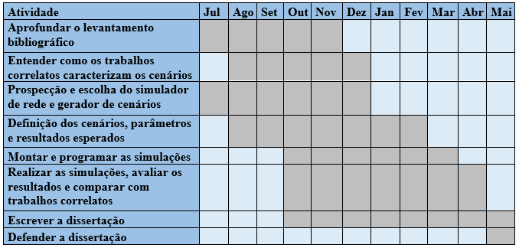
4.Cronograma

Slide 24
5. Referências
[Addvalue 2018] Addvalue, (2018). https://www.addvaluetech.com/satcom-iot-via-lora-wan/addvalue_lora-wan_with-bar/. Acesso em 06 nov 2020.
[Aguirre et al. 2017] Aguirre, T. F. d. A. et al. (2017). Gerência de risco de enchentes em cidades inteligentes. http://tede.bibliotecadigital.puccampinas.edu.br:8080/jspui/bitstream/tede/929/2/TIAGO%20FERRAZ%20DE%20ARRUDA%20E%20AGUIRRE.pdf. Acesso em 06 nov 2020.
[Al-Fuqaha et al. 2015] Al-Fuqaha, A., Guizani, M., Mohammadi, M., Aledhari, M., and Ayyash, M. (2015) Internet of things: A survey on enabling technologies, protocols, and applications. IEEE communications surveys &amp; tutorials,17(4):2347–2376. Acesso em 19 out 2020.
[Augustin et al. 2016] Augustin, A., Yi, J., Clausen, T., and Townsley, W. M. (2016). A study of lora: Long range &amp; low power networks for the internet of things sensors, 16(9):1466. https://doi.org/10.3390/s16091466. Acesso em 27 out 2020.
[Aschenbruck et al. 2010] Aschenbruck, N., Ernst, R., Gerhards-Padilla, E., and Schwamborn, M. (2010). Bonn-motion: a mobility scenario generation and analysis tool. In Proceedings of the 3rdinternational ICST conference on simulation tools and techniques, pages 1–10. https://doi.org/10.4108/ICST.SIMUTOOLS2010.8684. Acesso em 25 out 2020.
Figure 1. Cenário de uma rede veicular [Alves et al. 2009]

Slide 25
5. Referências
[Alves et al. 2009] Alves, R. d. S., Campbell, I. d. V., Couto, R. d. S., Campista, M. E. M., Moraes, I. M.,Rubinstein, M. G., Costa, L. H. M., Duarte, O. C. M., and Abdalla, M. (2009). Redes veiculares: Princípios, aplicações e desafios. Minicursos do Simpósio Brasileiro de Redes de Computadores, SBRC, págs. 17–24.
[Bergman and Rabi 2005] Bergman, L. and Rabi, N. I. (2005). Mobilidade e política urbana: subsídios para uma gestão integrada. Rio de Janeiro: IBAM, page 11. http://www.ibam.org.br/ media/arquivos/estudos/mobilidade.pdf
[Bor et al. 2016] Bor, M., Vidler, J. E., and Roedig, U. (2016). Lora for the internet of things.https://eprints.lancs.ac.uk/id/eprint/77615/. Acesso em 27 out 2020
[Boshita et al. 2018] T. Boshita, H. Suzuki and Y. Matsumoto, &quot;IoT-based Bus Location System Using LoRaWAN,&quot; 2018 21st International Conference on Intelligent Transportation Systems (ITSC), Maui, HI, 2018, pp. 933-938, doi: 10.1109/ITSC.2018.8569920. Acesso em 25 out 2020.
Figure 1. Cenário de uma rede veicular [Alves et al. 2009]

Slide 26
5. Referências
[Chen et al. 2010] Chen, T.-S., Tsai, H.-W., and Chang, Y.-S. (2010). Applications in vehicular ad hocnetworks. In Telematics Communication Technologies and Vehicular Networks: Wire-less Architectures and Applications, pages 229–251. IGI Global. Acesso em 08 nov 2020.
[de Brito et al. 2014] de Brito, M., Tostes, A. I., and Duarte-Figueiredo, F. (2014). Simulação e análise de congestionamento em redes veiculares. In Anais do XXXIII Concurso de Trabalhos de Iniciação Científica da SBC, pages 61–70. SBC. Acesso em 17 nov 2020
[Dede et al. 2018] Dede, J., Forster, A., Hernández-Orallo, E., Herrera-Tapia, J., Kuladinithi, K., Kuppu-samy, V., Manzoni, P., bin Muslim, A., Udugama, A., and Vatandas, Z. (2018). Simulating opportunistic networks: Survey and future directions. IEEE Communications Surveys Tutorials, 20(2):1547–1573.
https://ieeexplore .ieee.org/document/8183438. Acesso em 25 out 2020.
Figure 1. Cenário de uma rede veicular [Alves et al. 2009]

Slide 27
5. Referências
[do Estudante and PATACA 2020] do Estudante, N. and PATACA, C. (2020). A internet das coisas: Tipologias, protocolos e aplicações. Acesso em 21 nov 2020
[dos Santos 2018] dos Santos, S. R. C. (2018). Avaliação de desempenho de protocolos de roteamento em redes veiculares. Acesso em 08 nov 2020.
[Evans 2011] Evans, D.(2011). The internet of things: How the next evolution of the internet is changing everything. CISCO white paper, 1(2011):1–11. https://www.cisco.com/c/dam/en_us/about/ac79/docs/innov/IoT_IBSG_0411FNAL.pdf . Acesso em 20 out 2020.
[Giserman et al. 2020] Giserman, L. F., de Almeida, T. T., and Costa, L. H. M. K. (2020). Avaliacão do impacto de motoristas mal comportados no congestionamento em rodovias. In Anais do IV Workshop de Computação Urbana, pages 206–219. SBC. https://sol.sbc.org.br/index.php/courb/article/view/12364. Acesso em 21 nov 2020.
Figure 1. Cenário de uma rede veicular [Alves et al. 2009]

Slide 28
5. Referências
[Giserman et al. 2019] Giserman, L. F., Galves, B. L., and Jaolino, A. C. (2019) https://www.gta.ufrj.br/ensino/eel878/redes1-2019-1/vf/lora/index.html. Acesso em 22 nov 2020.
[Index 2019] Index, T. T. (2019). Full ranking 2018. Retrieved from: https://www.tomtom.com/engb/trafficindex/ranking. Acesso em 23 out 2020.
[Evans 2011] Evans, D.(2011). The internet of things: How the next evolution of the internet is changing everything. CISCO white paper, 1(2011):1–11. https://www.cisco.com/c/dam/en_us/about/ac79/docs/innov/IoT_IBSG_0411FNAL.pdf . Acesso em 20 out 2020.
[Lazzaretti et al. 2019] Lazzaretti, K., Sehnem, S., Bencke, F. F., and Machado, H. P. V.(2019). Smart cities: Insights and contributions from brazilian research.urbe. Revista Brasileira de Gestão Urbana, 11. doi: 10.1590/2175 3369.011 .001.e20190118. Acesso em 18 nov 2020.
Figure 1. Cenário de uma rede veicular [Alves et al. 2009]

Slide 29
5. Referências
[Li et al. 2018] Li, S., Raza, U., and Khan, A. (2018). How agile is the adaptive data rate mechanism oflorawan? In2018 IEEE Global Communications Conference (GLOBECOM), pages206–212. IEEE.
[LoRa Alliance] LoRa Alliance (2020) https://lora-alliance.org/sites/default/files/2018-
04/what-is-lorawan.pdf /. Acesso em 17 nov 2020.
[Lourenço 2017] Lourenço, L. (2017). https://www.hardware.com.br/guias/redes-wireless/calculando-potencia-transmissao-recepcao. Acesso em 22 nov 2020.
[Magrin et al. 2017] D. Magrin, M. Centenaro and L. Vangelista, &quot;Performance evaluation of LoRa networks in a smart city scenario,&quot; 2017 IEEE International Conference on Communications (ICC), Paris, 2017, pp. 1-7, doi:10.1109/ICC.2017.7996384. Acesso em 21 out 2020.
Figure 1. Cenário de uma rede veicular [Alves et al. 2009]

Slide 30
5. Referências
[Mateus 2010] Mateus, Bruno Góis. Análise sobre o impacto da densidade veicular, da carga da rede e da mobilidade no desempenho de protocolos de roteamento para Redes Veiculares. Tese de Doutorado. Tese de D. Sc., Universidade Federal do Ceará, Fortaleza,Ceará.2010. http://www.repositorio.ufc.br/bitstream/riufc/18325/1/2010_dis_bgmateus.pdf. Acesso em 10 nov 2020.
[Modesto et al. 2020] Modesto, A. S. A., Friede, R., Cavalcanti, M. T., and de Miranda, M.
G. (2020). Transporte público na regi ̃ao metropolitana do rio de janeiro: Caos
urbano e insustentabilidade ambiental. Revista Nacional de Gerenciamento de
Cidades, 8 (57). Acesso em 18 nov 2020.
[Lourenço 2017] Lourenço, L. (2017). https://www.hardware.com.br/guias/redes-wireless/calculando-potencia-transmissao-recepcao. Acesso em 22 nov 2020.
[Molano Ortiz 2018] Molano Ortiz, F. (2018). Análise de desempenho de uma rede sem-fio de baixa potência e longo alcance para a internet das coisas. http://www.pee.ufrj.br/index.php/pt/producao-academica/dissertacoes-de-mestrado/2018/2016033228--84/file. Acesso em 16 nov 2020.
Figure 1. Cenário de uma rede veicular [Alves et al. 2009]

Slide 31
5. Referências
[Organization et al. 2018] Organization, W. H. et al. (2018). Ambient air pollution: Health impacts. Retrieved December, 1:2018. https://www.who.int/airpollution/ambient/health-impacts/en/. Acesso em 31 out 2020.
[Ortiz et al. 2019] Ortiz, F. M., Almeida, T., Ferreira, A. E. L. A., and Costa, L. H.M. K. (2019).Caracterização de desempenho de uma rede lora em ambientes urbanos: Simulaçõe vs. Prática. In Anais do III Workshop de Computação Urbana, pages 167–180. SBC. Acesso em 17 out 2020.
[Ortiz et al. 2020] Ortiz, F. M., de Almeida, T. T., Ferreira, A. E., and Costa, L. H. M. (2020). Experimentalvs. simulation analysis of lora for vehicular communications. Computer Communications.
https://doi.org/10.1016/j.comcom.2020.06.006. Acesso em 22 out 2020.
[Raza et al. 2017] Raza, U., Kulkarni, P., and Sooriyabandara, M. (2017). Low power wide area networks: An overview. IEEE Communications Surveys &amp; Tutorials, 19(2):855–873. doi: 10.1109/COMST.2017.2652320. Acesso em 22 out 2020.
Figure 1. Cenário de uma rede veicular [Alves et al. 2009]

Slide 32
5. Referências
[Sanchez-Iborra et al. 2017] Sanchez-Iborra, R., Gómez, J. S., Santa, J., Fernández, P. J.,and Skarmeta, A. F. (2017).Integrating lp-wan communications within the vehicular ecosystem. J. Internet Serv.Inf. Secur., 7(4):45–56. http://isyou.info/jisis/vol7/no4/jisis-2017-vol7-no4-04.pdf. Acesso em 08 nov 2020.
[Semtech2020] Semtech, (2020) https://lora-developers.semtech.com/library/tech-papers-and guides/understanding-adr/. Acesso em 16 nov 2020.
[Sztajnberg et al. 2018] - Sztajnberg, A., Macedo, R., and Stutzel, M. (2018). Protocolos de Aplicação para a Internet das Coisas : conceitos e aspectos práticos, pages 99–148. Doi: 10.5753/sbc.2308.5.3. Acesso em 21 nov 2020.
Figure 1. Cenário de uma rede veicular [Alves et al. 2009]

Slide 33
Dúvidas
E-mail: tiago.maessi@gmail.com

